Slide 1
Proizvodnja električne energije

Slide 2
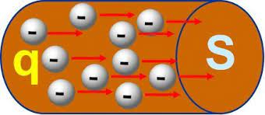
Električna struja je usmjereno gibanje naboja (najčešće elektrona)

Slide 3
Elektrotehnika je područje tehnike koje se bavi proizvodnjom i prijenosom električne energije ali i konstruiranjem električnih uređaja, aparata i strojeva.
Elektroenergetika je dio elektrotehnike koja se bavi proizvodnjom i prijenosom električne energije.
Elektroenergetika
Elektronika
Elektroakustika
Električne mreže
Radiokomunikacije
Telekomunikacije

Slide 4
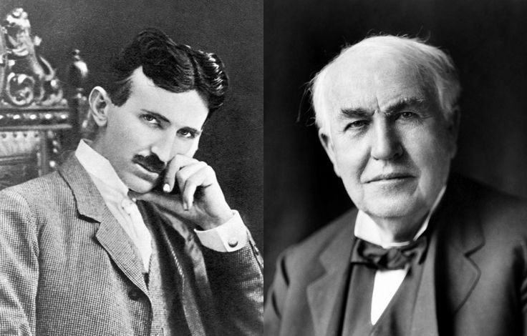
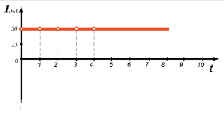
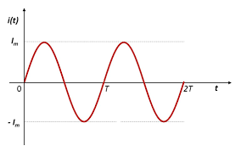
Što je rat struja?
Razlikujemo:
Istosmjernu struju Izmjeničnu struju
DC AC
Baterija, akumulator elektrane

Slide 5
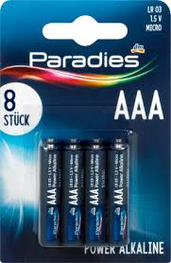
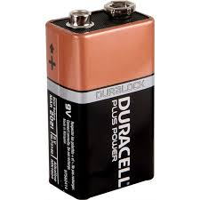
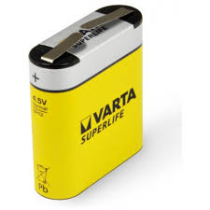
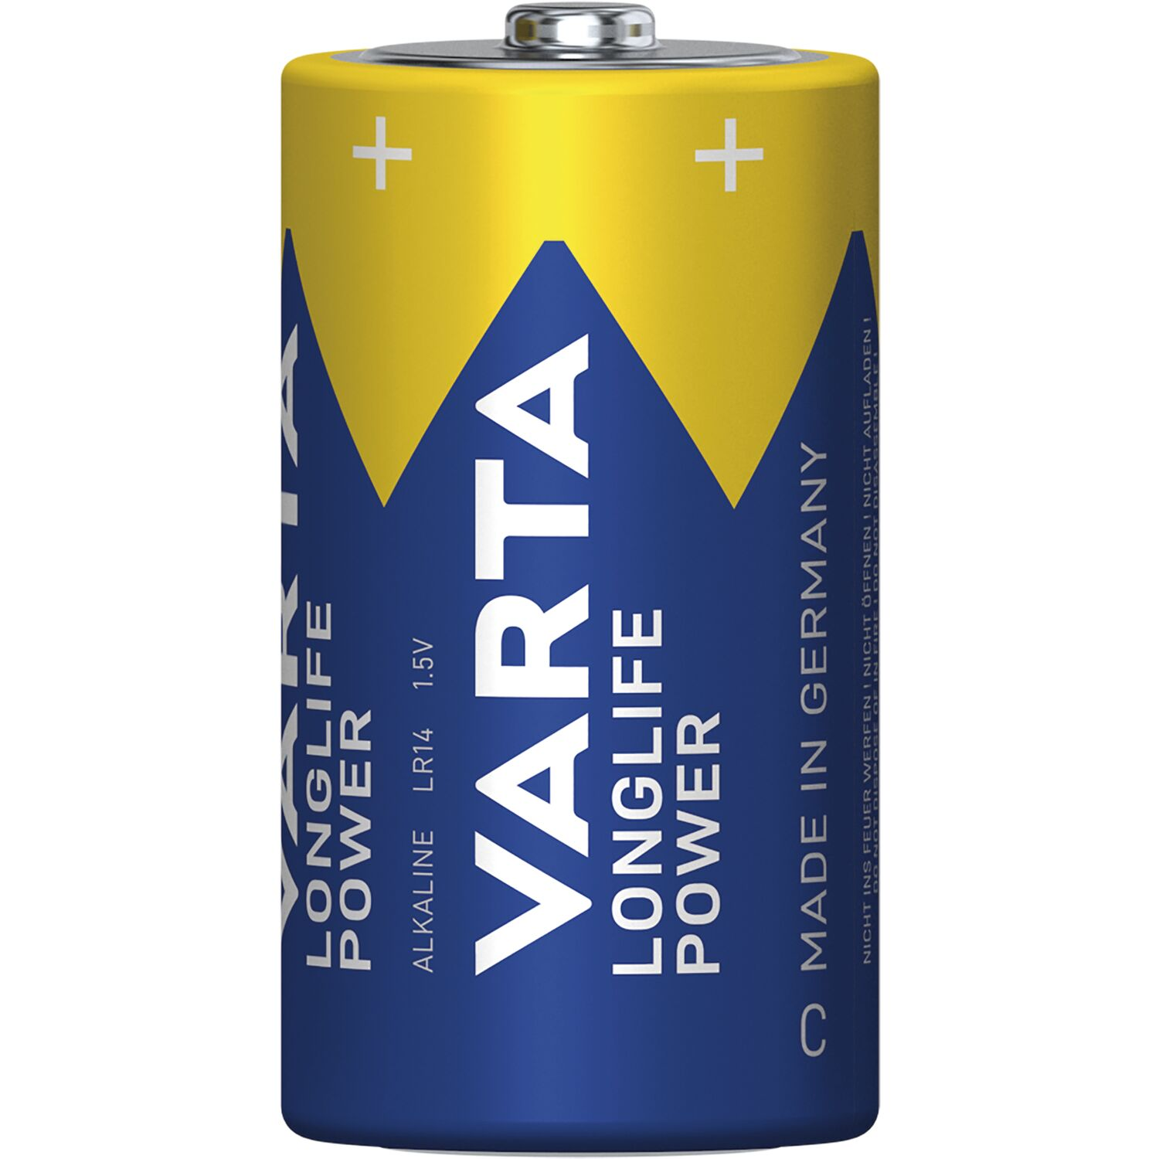
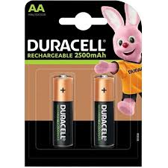
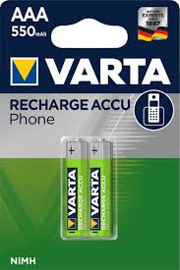
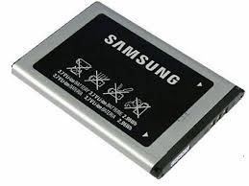
Kod baterije i akumulatora kemijska energija se pretvara u električnu.
Primarne baterije – ne mogu se puniti
1.5 V 1.5V 9V 4.5V 1.5V
Sekundarne baterije – mogu se puniti (obnovljivi izvori)

Slide 6
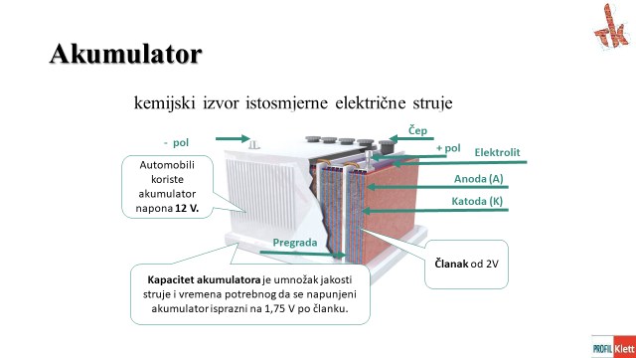

Slide 7
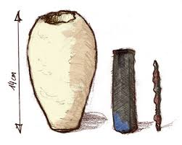
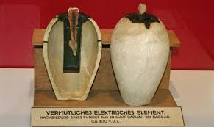
A ovo vam ne smijem ispričati….

